Slide 1





Plano de Estudos Completo: HTML5 do Zero ao Expert
Módulo 3
Módulo 4
Listas e Links
Imagens e Multimédia
Módulos 3-5: Listas e Links, Imagens e Multimédia, Tabelas Clássicas
Módulo 5
Duração
Tabelas Clássicas
4 aulas
Professor: Sandro Pereira
2025

Slide 2


MÓDULO 3 – LISTAS E LINKS
Criando navegação e organizando conteúdo
Objetivo
Aprender a criar listas organizadas e links para navegação entre páginas e dentro delas
Tópicos Principais
, ,
Tags de lista:
Listas aninhadas (menu simples)
Links: - internos, externos

Slide 3


Tipos de Listas e Links
Listas
Não ordenada
Item
<ul> <li>Primeiro item</li> <li>Segundo item</li> </ul>
Listas Aninhadas
<ul> <li>Frutas</li> <ul> <li>Maçã</li> <li>Banana</li> </ul> </ul>
Links

Slide 4
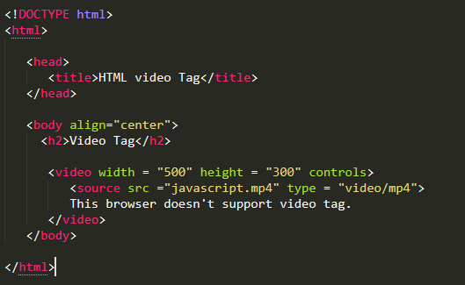








MÓDULO 4 – IMAGENS E MULTIMÉDIA
Incorporando conteúdo visual e sonoro nas páginas
Objetivo
Aprender a incorporar imagens, áudio e vídeo para criar páginas web mais ricas e interativas
Tópicos Principais
Tag de imagem: com atributos essenciais
Formatos: jpg, png, svg, webp, avif
Figure & figcaption para legendas
Áudio: + múltiplos formatos
Vídeo: + legendas
O atributo alt nas imagens é essencial para acessibilidade e SEO. Descreva sempre o conteúdo visual para leitores de ecrã.
Lazy loading: loading="lazy"
2 aulas

Slide 5
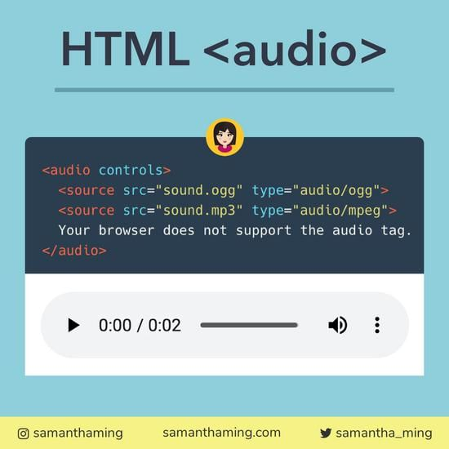
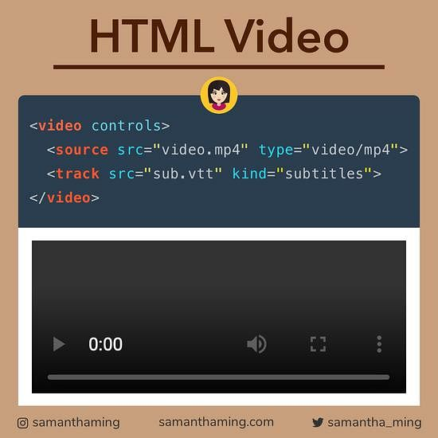

Tags de Multimédia
Imagem
<img src="" alt="" width="" height="" loading="lazy">
alt
src
width/height
loading="lazy"
Formatos de Imagem
jpg
png
svg
webp
avif
Figure & Figcaption
<figure> <img src="foto.jpg" alt="Descrição"> <figcaption>Legenda da imagem</figcaption> </figure>
Áudio
<audio controls> <source src="audio.mp3" type="audio/mpeg"> <source src="audio.ogg" type="audio/ogg"> </audio>
Vídeo
<video controls poster="poster.jpg"> <source src="video.mp4" type="video/mp4"> <track kind="captions" src="legendas.vtt"> </video>
Exercício Prático
Criar galeria responsiva com 6 fotos de Lisboa (src + alt perfeitos)
O atributo loading="lazy" melhora o desempenho ao carregar imagens apenas quando entram na área visível do ecrã

Slide 6


MÓDULO 5 – TABELAS CLÁSSICAS
Estruturando dados em formato tabular
Objetivo
Aprender a criar tabelas para exibir dados de forma organizada e semântica
Tópicos Principais
Estrutura: , , , Células: , , Atributos: colspan, rowspan, scope CSS: border-collapse para aparência 1 aula Tabelas devem ser usadas apenas para dados tabulares, não para layout de página. Use CSS Grid ou Flexbox para layouts modernos.

Slide 7
Estrutura de Tabelas
Tags Principais
Células
Container
Cabeçalho
Corpo
Rodapé
Linha

Slide 8
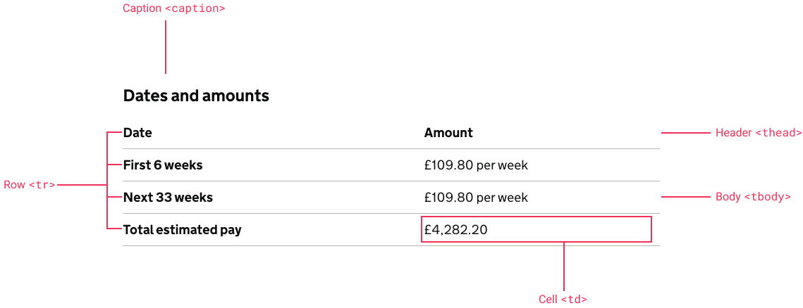
Exercício Prático
Objetivo
Criar tabela de preços de bilhetes de comboio (CP) com diferentes categorias e destinos
Passos para completar
1
Estrutura Principal Criar com , e 2 Colunas de Preços Adicionar colunas para tipo de bilhete, preço normal, estudante e idoso 3 Mesclar Células Usar colspan para mesclar células quando necessário 4 Formatação CSS Aplicar border-collapse e estilos para melhor visualização 5 Acessibilidade Adicionar scope nos cabeçalhos para leitores de ecrã Use para cabeçalhos de coluna e para cabeçalhos de linha para melhor acessibilidade

Slide 9








RESUMO DOS MÓDULOS 3-5
Módulo 3
Módulo 4
Módulo 5
Listas ordenadas e não ordenadas
Incorporação de imagens e multimédia
Estrutura de tabelas semânticas
Listas aninhadas para menus
Mesclagem de células (colspan, rowspan)
Links internos e externos
Formatos adequados (jpg, png, svg, webp)
Âncoras para navegação na página
Formatação com CSS
Tags de áudio e vídeo
Atributos de acessibilidade
Lazy loading para otimização
Próximos Módulos
Módulo 6: Formulários
Módulo 7: Semântica HTML5
Módulo 8: Acessibilidade

